Slide 1


TEORÍAS DEL CONSUMIDOR
Mg. Ursula Valverde Castro

Slide 2


TEORÍA DEL CONSUMIDOR
La teoría de la conducta del consumidor es la descripción de cómo asignan los consumidores su renta a los diferentes bienes y servicios para maximizar su bienestar.
Al comprender sus decisiones de compra también podremos entender cómo afectan las variaciones de la renta y de los precios a las demandas de bienes y servicios.
Para comprender la conducta de los consumidores se siguen tres pasos:

Slide 3
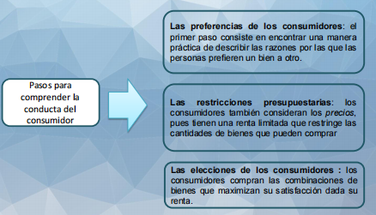
TEORÍA DEL CONSUMIDOR

Slide 4
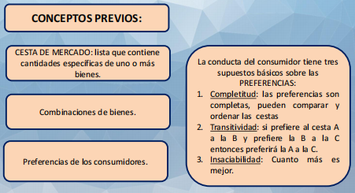

Slide 5
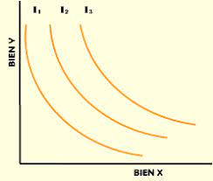
CURVAS DE INDIFERENCIA
Una curva de indiferencia representa todas las combinaciones de cestas de mercado que reportan el mismo nivel de satisfacción a una persona. Por tanto, esa persona es indiferente entre las cestas de mercado representadas por los puntos situados en la curva.
Un consumidor siempre puede indicar una preferencia por una cesta de mercado frente a otra o una indiferencia entre las dos. Esta información puede utilizarse para ordenar todas las opciones posibles de consumo.

Slide 6
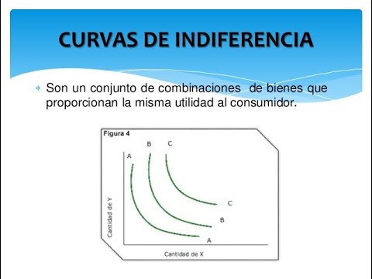
CURVAS DE INDIFERENCIA
Sea el modelo de un consumidor con renta monetaria determinada, que gasta todo su ingreso en el consumo de dos únicas mercaderías o productos a determinados precios.
Suponemos que el consumidor es capaz de decirnos: • Si prefiere una determinada combinación de los dos bienes a otra segunda combinación y así sucesivamente. • Si le es indiferente una u otra combinación.
Supongamos que esas dos combinaciones son igualmente buenas para el consumidor.

Slide 7
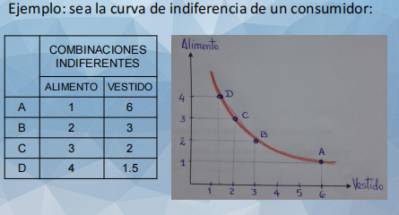

Slide 8
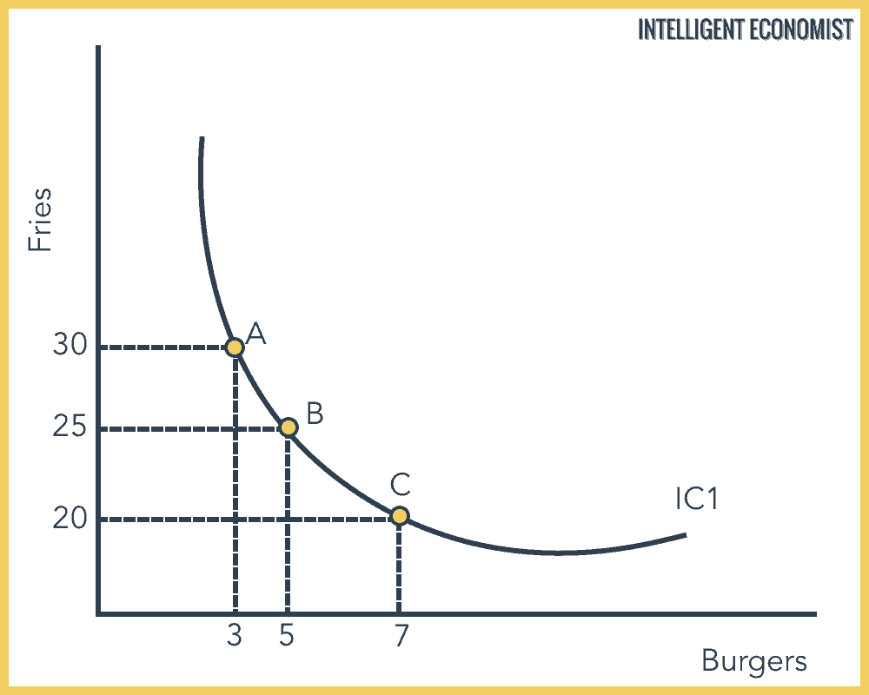
CURVAS DE INDIFERENCIA
La línea curva que une los puntos es llamada curva de indiferencia, donde cada uno de los puntos representa una combinación distinta de dos mercancías y la curva de indiferencia está trazada de manera que todas las combinaciones le resultaran indiferentes o igualmente
aceptables y le daría lo mismo consumir cualquiera de ellas.
Sobre una curva de indiferencia el consumidor es indiferente entre cualquiera de las canastas de bienes que se le presentan.
Esta curva es convexa hacia el eje de ordenadas.

Slide 9
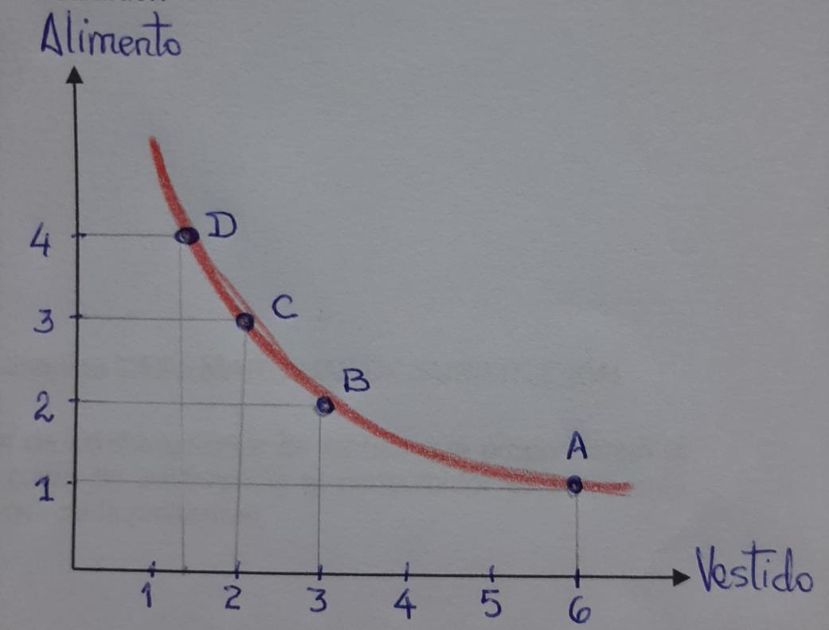
CURVAS DE INDIFERENCIA
La pendiente de la curva se hace menos marcada a medida que vamos descendiendo por ella hacia la derecha, esto implica un aumento en la cantidad de alimento y una disminución en la ropa.

Slide 10
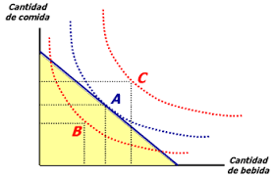
CARACTERÍSTICAS DE LAS CURVAS DE INDIFERENCIA
a. Son de pendiente negativa.
b. Son convexas respecto al origen.
c. No se cruzan
d. Conforme se alejan del origen aumenta el nivel de satisfacción

